Slide 1
变分自编码器与Wasserstein自编码器

Slide 2
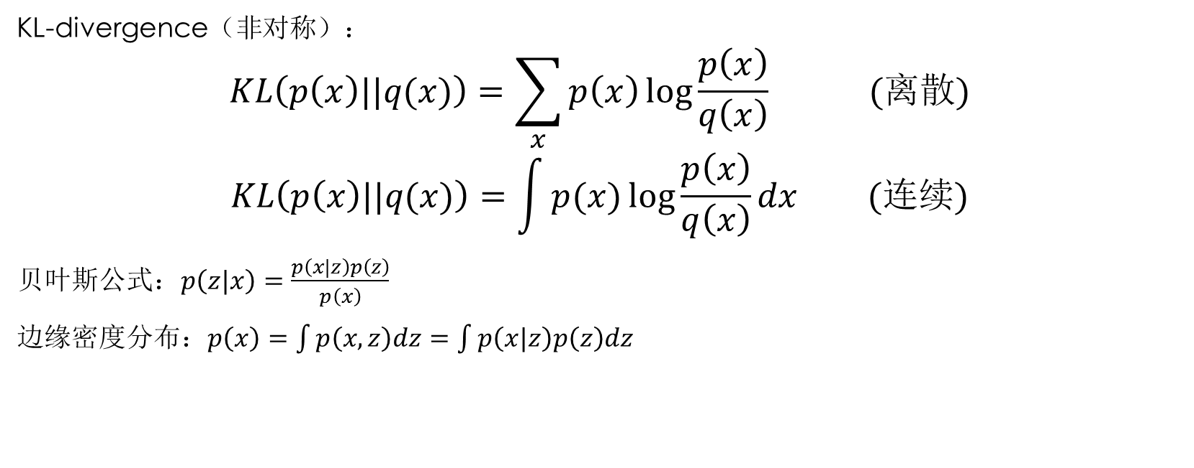
预备知识
KL-divergence（非对称）：
$$KL\left(p\left(x\right)||q(x)\right)=\sum_{x}{p\left(x\right)\log{\frac{p\left(x\right)}{q\left(x\right)}} (离散)}$$
$$KL\left(p\left(x\right)||q(x)\right)=\int{p(x)\log{\frac{p\left(x\right)}{q\left(x\right)}}dx} (连续)$$
贝叶斯公式：$p\left(z|x\right)=\frac{p\left(x|z\right)p\left(z\right)}{p\left(x\right)}$
边缘密度分布：$p\left(x\right)=\int{p\left(x,z\right)dz=\int{p\left(x|z\right)p\left(z\right)dz}}$

Slide 3
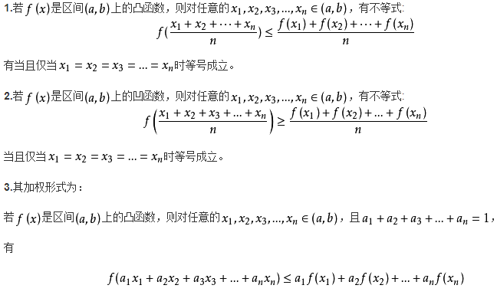
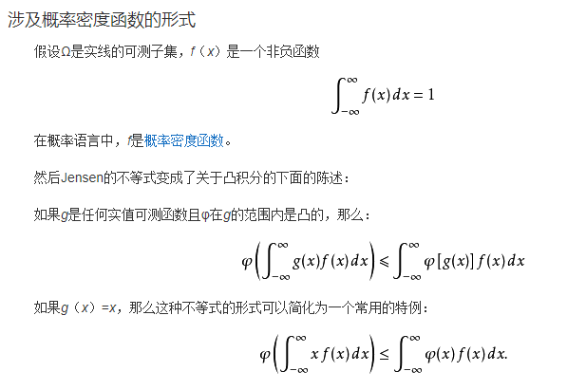
Jensen不等式

Slide 4
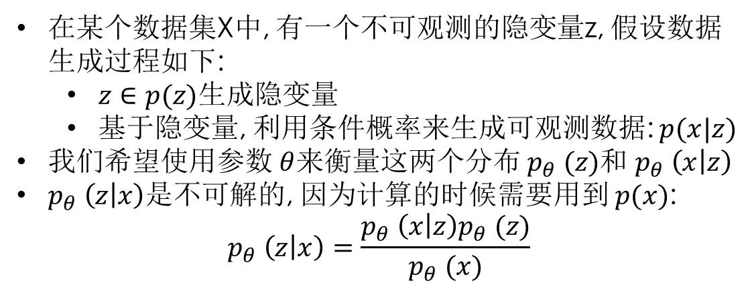
变分自编码器
在某个数据集X中, 有一个不可观测的隐变量z, 假设数据生成过程如下:
$z∈p(z)$生成隐变量
基于隐变量, 利用条件概率来生成可观测数据: $p(x|z)$
我们希望使用参数 $θ$来衡量这两个分布 $p_{θ} (z)$和 $p_{θ} \left(x | z\right)$
$p_{θ} \left(z | x\right)$是不可解的, 因为计算的时候需要用到 $p(x)$:
$$p_{θ} \left(z | x\right)=\frac{p_{θ} \left(x | z\right)p_{θ} (z)}{p_{θ} (x)}$$

Slide 5
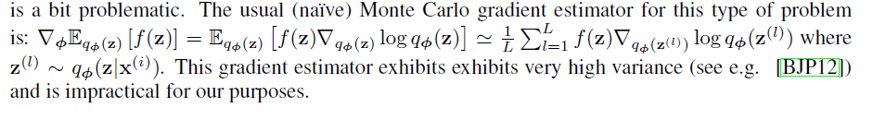
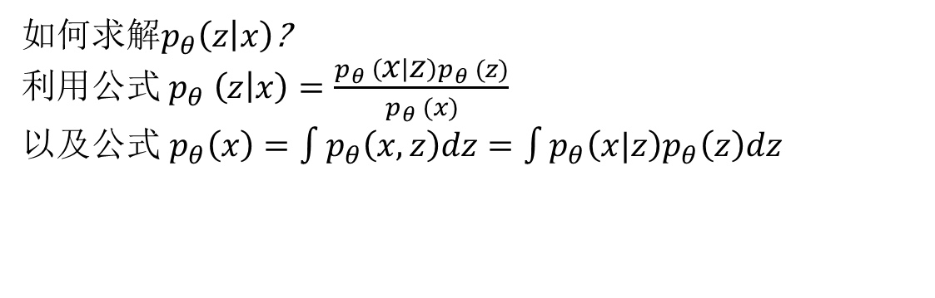


变分自编码器
如何求解$p_{θ}\left(z | x\right)$?
利用公式${ p}_{θ} \left(z | x\right)=\frac{p_{θ} \left(x | z\right)p_{θ} (z)}{p_{θ} (x)}$
以及公式 $p_{θ}\left(x\right)=\int{p_{θ}\left(x,z\right)dz=\int{p_{θ}\left(x|z\right)p_{θ}\left(z\right)dz}}$
方法一：蒙特卡罗算法（Monte Carlo method）：不断取样z，取样越多$p_{θ}(x)$越接近真实的分布，然后通过$p_{θ}(x)$计算得到$p_{θ}\left(z | x\right)$
缺点：高方差，生成的结果不稳定。
方法二：变分推断（Variational Inference）：使用一个简单的可解的分布$q_{φ}\left(z|x\right)直接$去近似$p_{θ}\left(z | x\right)$

Slide 6
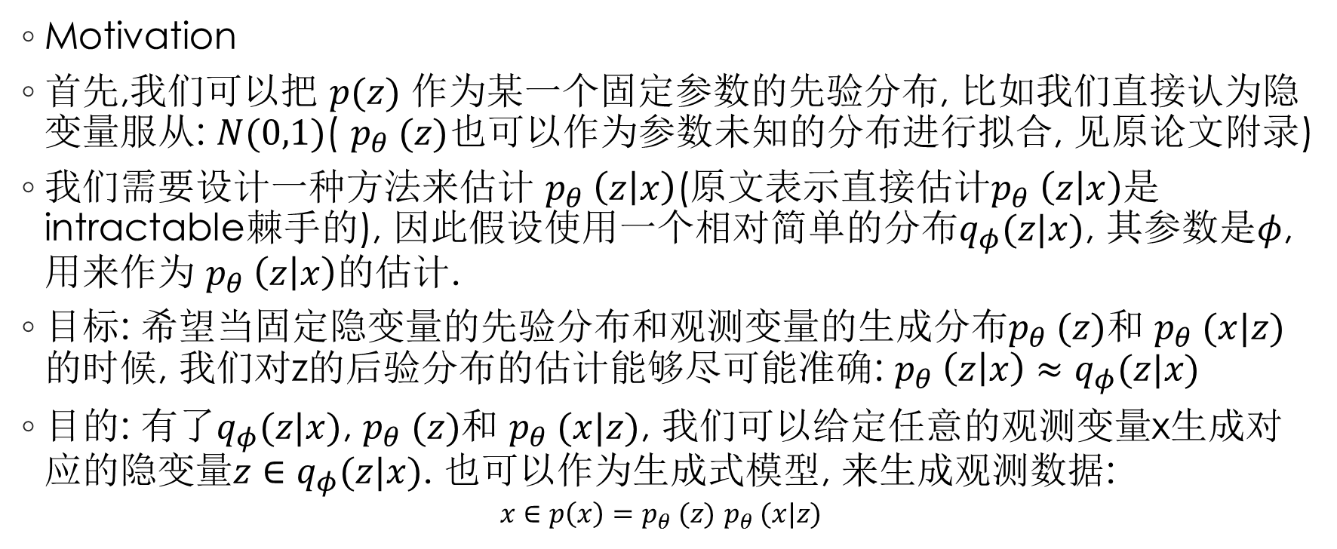
Motivation
首先,我们可以把 $p(z)$ 作为某一个固定参数的先验分布, 比如我们直接认为隐变量服从: $N(0,1)$(​ $p_{θ} (z)$也可以作为参数未知的分布进行拟合, 见原论文附录)
我们需要设计一种方法来估计 $p_{θ} \left(z | x\right)$(原文表示直接估计$p_{θ} \left(z | x\right)$是intractable棘手的), 因此假设使用一个相对简单的分布$q_{φ}(z|x)$, 其参数是$φ$, 用来作为 $p_{θ} \left(z | x\right)$的估计.
目标: 希望当固定隐变量的先验分布和观测变量的生成分布$p_{θ} (z)$和 $p_{θ} (x|z)$的时候, 我们对z的后验分布的估计能够尽可能准确: ${p_{θ} \left(z | x\right)≈q}_{φ}(z|x)$
目的: 有了$q_{φ}(z|x)$, $p_{θ} (z)$和 $p_{θ} (x|z)$, 我们可以给定任意的观测变量x生成对应的隐变量$z∈q_{φ}(z|x)$. 也可以作为生成式模型, 来生成观测数据:
$$x∈p\left(x\right)=p_{θ} (z) p_{θ} (x|z)$$

Slide 7

Method
1.确定优化目标表达式
2.构造解析解求解KL散度
3.构造基于 $q_{φ}(z|x)$​的采样

Slide 8
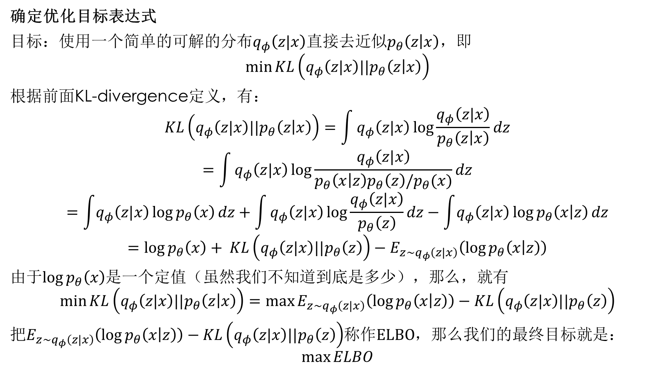
确定优化目标表达式
目标：使用一个简单的可解的分布$q_{φ}\left(z|x\right)直接$去近似$p_{θ}\left(z | x\right)$，即
$$\min{KL\left(q_{φ}\left(z|x\right)||p_{θ}\left(z | x\right)\right)}$$
根据前面KL-divergence定义，有：
$$KL\left(q_{φ}\left(z|x\right)||p_{θ}\left(z | x\right)\right)=\int{q_{φ}\left(z|x\right)\log{\frac{q_{φ}\left(z|x\right)}{p_{θ}\left(z | x\right)}}}dz$$
$$=\int{q_{φ}\left(z|x\right)\log{\frac{q_{φ}\left(z|x\right)}{p_{θ}\left(x | z\right)p_{θ}\left(z\right)/p_{θ}(x)}}dz}$$
$$=\int{q_{φ}\left(z|x\right)\log{p_{θ}\left(x\right)}}dz+\int{q_{φ}\left(z|x\right)\log{\frac{q_{φ}\left(z|x\right)}{p_{θ}\left(z\right)}}}dz−\int{q_{φ}\left(z|x\right)\log{p_{θ}\left(x | z\right)}}dz$$
$$=\log{p_{θ}\left(x\right)+ KL\left(q_{φ}\left(z|x\right)||p_{θ}\left(z\right)\right)}−E_{z∼q_{φ}\left(z|x\right)}\left(\log{p_{θ}\left(x | z\right)}\right)$$
由于$\log{p_{θ}\left(x\right)}$是一个定值（虽然我们不知道到底是多少），那么，就有
$$\min{KL\left(q_{φ}\left(z|x\right)||p_{θ}\left(z | x\right)\right)=\max{E_{z∼q_{φ}\left(z|x\right)}\left(\log{p_{θ}\left(x | z\right)}\right)−KL\left(q_{φ}\left(z|x\right)||p_{θ}\left(z\right)\right)}}$$
把$E_{z∼q_{φ}\left(z|x\right)}\left(\log{p_{θ}\left(x | z\right)}\right)−KL\left(q_{φ}\left(z|x\right)||p_{θ}\left(z\right)\right)$称作$ELBO$，那么我们的最终目标就是： $$\max{ELBO}$$

Slide 9

构造解析解求解KL散度
$$\max{E_{z∼q_{φ}\left(z|x\right)}\left(\log{p_{θ}\left(x | z\right)}\right)−KL\left(q_{φ}\left(z|x\right)||p_{θ}\left(z\right)\right)}$$
ELBO第一项：第一项就是说不断在z上采样，然后使得被重构的样本中重构 $x$的几率最大；第二项就是说使得我们假设的后验证分布 $q_{φ}\left(z|x\right)$和先验分布 $p_{θ}\left(z\right)$尽量接近，这个式子也就差不多指引我们去构造一个auto-encoder。
如何理解：本来我们是要构造一个分布$q_{φ}\left(z|x\right)$与$p_{θ}\left(z | x\right)越$接近越好，现在转化成了$q_{φ}\left(z|x\right)$与$p_{θ}\left(z\right)越$接近越好。而论文中假设$p_{θ}\left(z\right)$是一个标准高斯分布。
为了方便计算，假设$q_{φ}\left(z|x\right)$也是高斯分布$q_{φ}\left(z|x\right)∼N(μ,σ^{2})$，

Slide 10
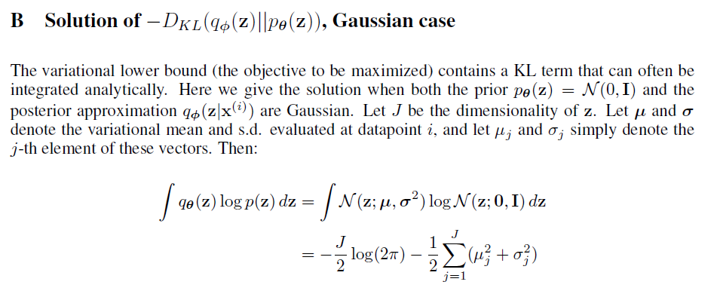
构造解析解求解KL散度

Slide 11
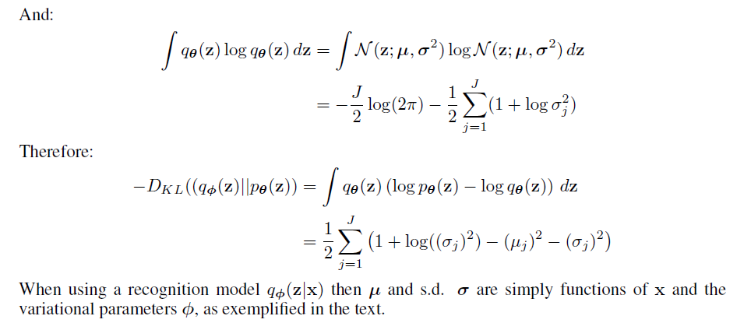
构造解析解求解KL散度

Slide 12
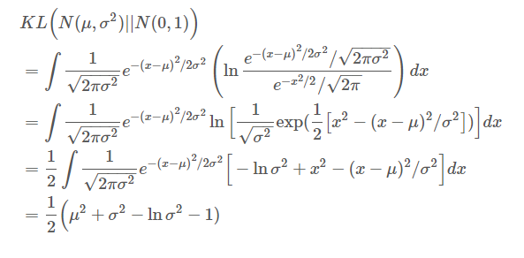

Slide 13


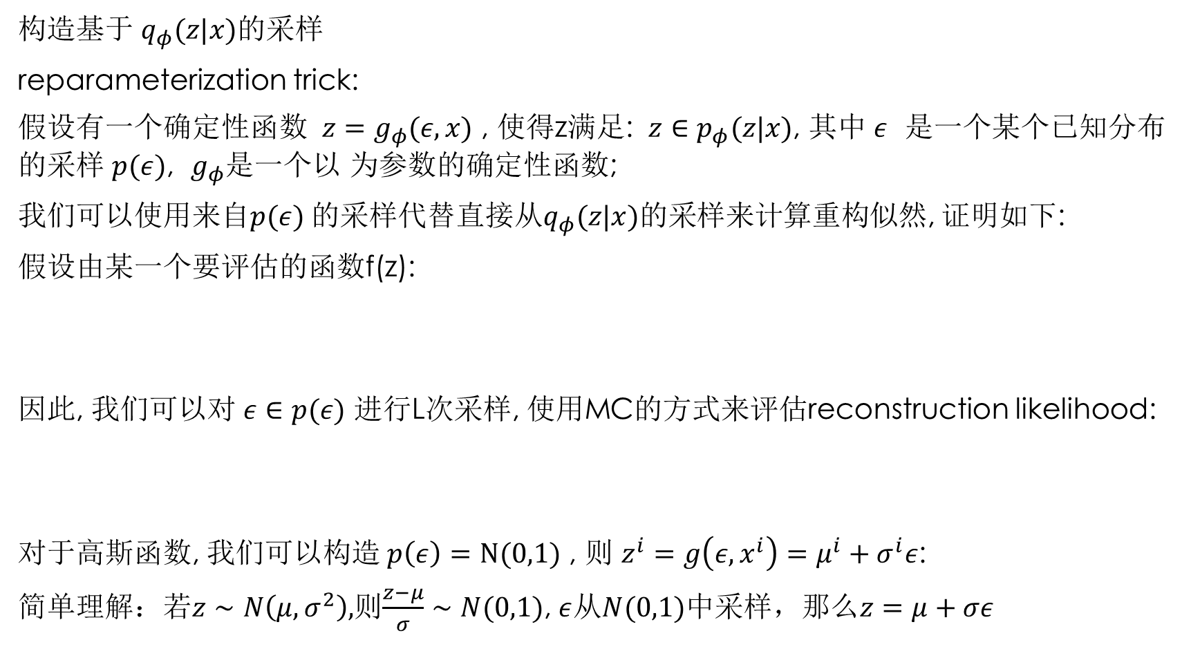
构造基于 $q_{φ}(z|x)$​的采样
reparameterization trick:
假设有一个确定性函数 $z=g_{φ}(ε,x)$ ​, 使得z满足: ​ $z∈p_{φ}(z|x)$, 其中 $ε$ ​ 是一个某个已知分布的采样 $p(ε)$​, ​ $g_{φ}$是一个以​ 为参数的确定性函数;
我们可以使用来自$p(ε)$​ ​的采样代替直接从$q_{φ}(z|x)$的采样来计算重构似然, 证明如下:
假设由某一个要评估的函数f(z):
因此, 我们可以对 $ε∈p(ε)\text{​}$​ 进行L次采样, 使用MC的方式来评估reconstruction likelihood:
对于高斯函数, 我们可以构造 $p\left(ε\right)=N(0,1)$​ , 则 $z^{i}=g\left(ε,x^{i}\right)=μ^{i}+σ^{i}ε$:
简单理解：若$z∼N\left(μ,σ^{2}\right),$则$\frac{z−μ}{σ}∼N(0,1)$, $ε$从$N(0,1)$中采样，那么$z=μ+σε$

Slide 14

确定优化目标表达式(另一种计算方法)
$$\log{p_{θ}(x)}=\log{\int{p_{θ}\left(x,z\right)dz}}= \log{\int{q_{φ}\left(z | x\right)\frac{p_{θ}\left(x,z\right)}{q_{φ}\left(z | x\right)}}dz}=\log{E_{z\sim q_{φ}(z|x)}\frac{p_{θ}\left(x,z\right)}{q_{φ}\left(z | x\right)}}≥E_{z\sim q_{φ}\left(z | x\right)}\log{\frac{p_{θ}\left(x,z\right)}{q_{φ}\left(z | x\right)}}=E_{z\sim q_{φ}\left(z | x\right)}\log{\frac{p_{θ}\left(x|z\right)p_{θ}\left(z\right)}{q_{φ}\left(z | x\right)}}=E_{z\sim q_{φ}\left(z | x\right)}\log{p_{θ}\left(x|z\right)}−E_{z\sim q_{φ}\left(z | x\right)}\log{\frac{q_{φ}\left(z | x\right)}{p_{θ}\left(z\right)}}=E_{z\sim q_{φ}\left(z | x\right)}\log{p_{θ}\left(x|z\right)}−KL(q_{φ}\left(z | x\right)||p_{θ}\left(z\right))=ELBO$$

Slide 15
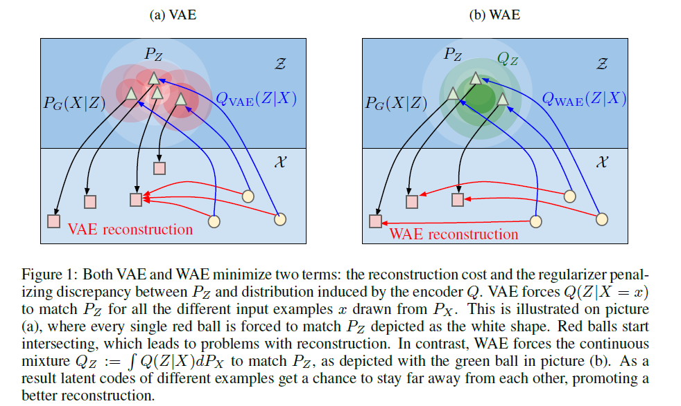
Wasserstein自编码器

Slide 16
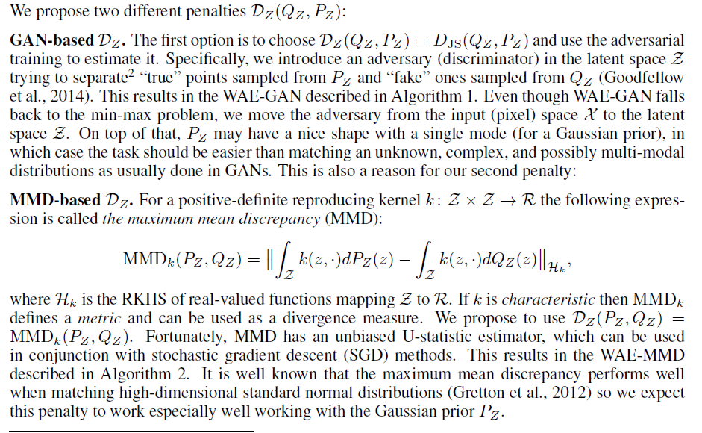

WAE的损失函数
$$D_{WAE}\left(P_{X},P_{G}\right)=\inf_{Q\left(Z|X\right)∈Q}{E_{P_{X}}E_{Q\left(Z|X\right)}[c\left(X,G\left(Z\right)\right]+λ⋅D_{Z}}\left(Q_{Z},P_{Z}\right)$$
其中$Q$是概率编码器的任意非参数集，$P_{X}$是X的先验，$G\left(⋅\right)$是由X到Z的映射函数（$G:Z→X$），$P_{G}$是由G生成的分布，$c(X,G\left(Z\right))$是对$X$与$G\left(Z\right)$的任意可测损失函数，$D_{Z}(⋅,⋅)$是计算$Q_{Z}与P_{Z}$两个分布之间的任意散度测度（divergence measurement），$λ>0$是权重参数。
论文中提出的两种计算$D_{Z}$的方法：
$$\begin{aligned}GAN−based D_{Z} ：D_{Z}\left(P_{Z},Q_{Z}\right)= D_{JS}\left(P_{Z},Q_{Z}\right)\end{aligned}$$
$$\begin{aligned}MMD−based D_{Z} ：D_{Z}\left(P_{Z},Q_{Z}\right)=MMD_{k}\left(P_{Z},Q_{Z}\right)\end{aligned}$$

Slide 17
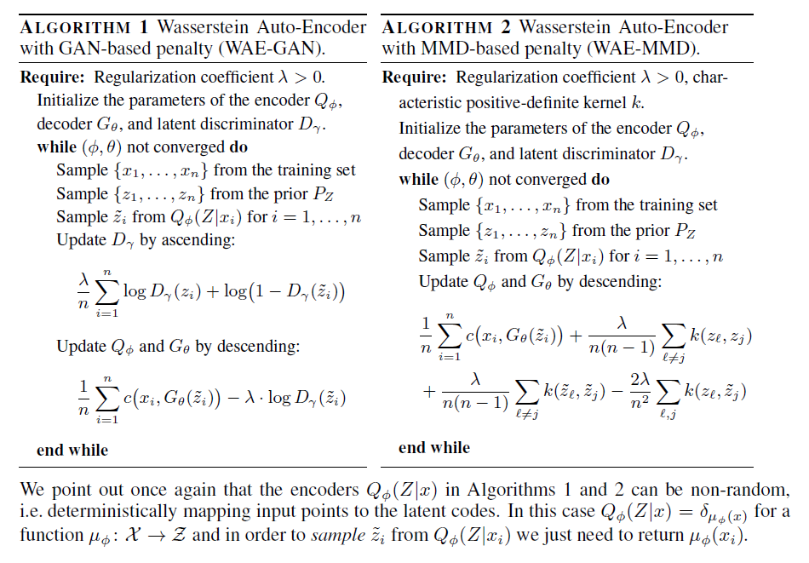

Slide 18
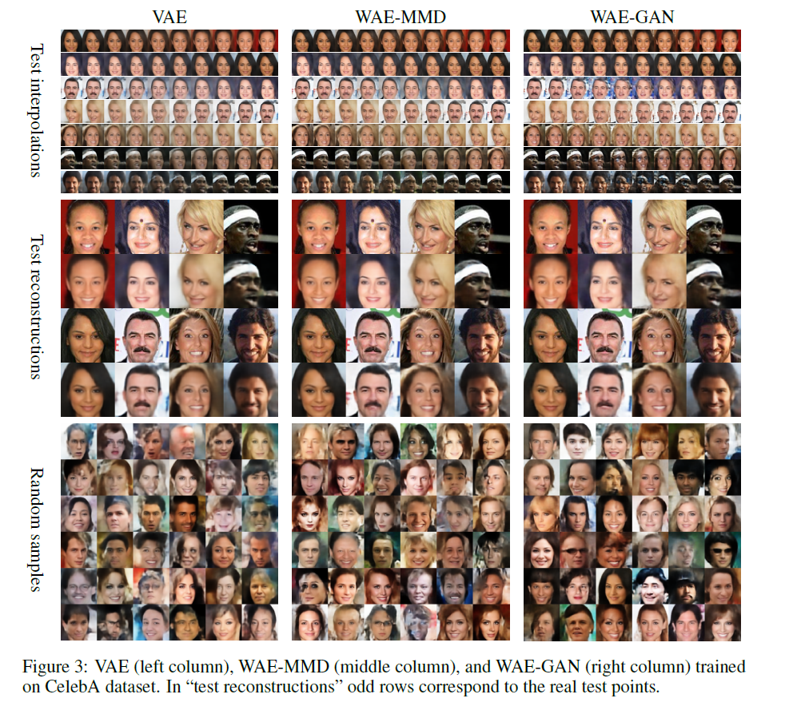
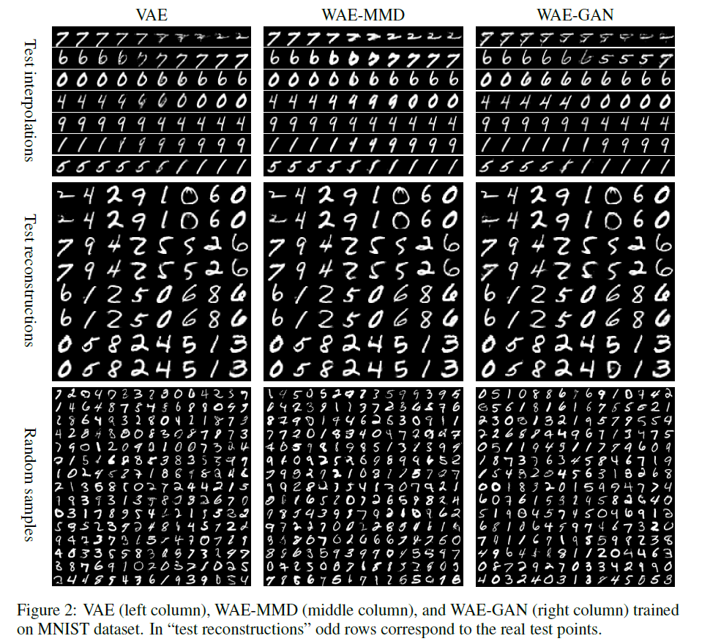

Slide 19
THANKS！

